Slide 1
Технологическое обеспечение проведения итогового собеседования
Г. С. Орехов,
начальник отдела перспективных технологий в сфере образования
БУ ОО «Региональный центр оценки качества образования»
январь 2020 г.

Slide 2
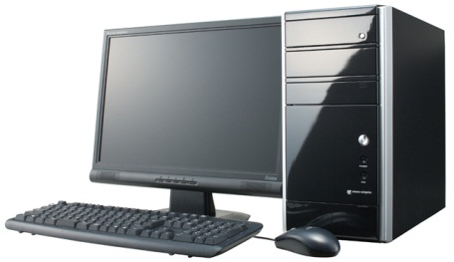
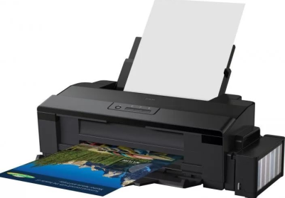
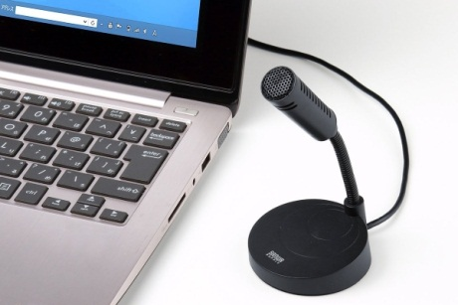
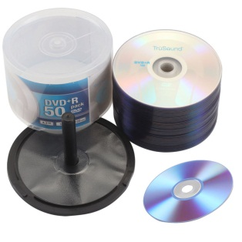
Технические условия проведения апробации ИС – 9
Компьютер с подключением к сети Интернет и установленным программным обеспечением
Принтер для печати материалов итогового собеседования
Компьютер (ноутбук), микрофон, колонки, установленное ПО в аудитории проведения ИС
Флеш-накопитель (СD/DVD)

Slide 3
Подготовка к проведению апробации ИС – 9
За два дня технический специалист
скачивает по адресу http://orcoko.ru/ppe/Итоговое
собеседование по русскому языку:
ПО «Автономная станция записи» и «Автономная станция прослушивания»;
Сопроводительные бланки к материалам ИС - 9;
Инструкцию по работе с ПО «Автономная станция записи» и «Автономная станция прослушивания»;
Критерии оценивания для экспертов;
Временной регламент проведения ИС – 9
01
готовит необходимое количество рабочих мест,
оборудованных средствами для записи и прослушивания ответов участников
02
03
проверяет готовность оборудования и устанавливает ПО «Автономная станция записи» и «Автономная станция прослушивания»

Slide 4
Подготовка к проведению апробации ИС – 9
За день технический специалист
получает файлы в органах местного самоуправления:
Файлы со сведениями об участниках итогового собеседования в ОО в формате XML, предназначенные для автономной станции записи и прослушивания устных ответов;
Форму ИС-01 - списки участников для их регистрации и распределения по аудиториям;
Форму ИС – 02 -ведомости учета проведения итогового собеседования ;
Специализированную форму черновика для эксперта;
Бланки итогового собеседования в формате *.tiff
01
проводит техническую подготовку ПО «Автономная станция
записи» и «Автономная станция прослушивания» во всех
аудиториях
02
производит распечатку бланков итогового собеседования
с помощью ПО «Просмотр фотографий Windows», выбрав наилучшее качество печати
03
04
тиражирует в необходимом количестве формы проведения итогового собеседования

Slide 5
В день апробации итогового собеседования
01
скачивает с сайта ОРЦОКО по адресу http://orcoko.ru/ppe/Итоговое собеседование по русскому языку КИМ для проведения итогового собеседования
02
тиражирует в необходимом количестве:
Инструкцию по выполнению заданий – на каждого участника в аудитории подготовки и одну на каждую аудиторию проведения;
Задание 1 (Чтение текста) – на каждого участника;
Задание 2 (Пересказ текста) – на каждого участника;
Задание 3 (Монологическое высказывание) с карточками для участника и экзаменатора-собеседника
Задание 4 (Диалог) – один комплект на аудиторию проведения;
Для экзаменатора-собеседника – один полный комплект;
Для эксперта – один полный комплект
С 8.45 часов до 9.00 часов в каждой аудитории проведения
запускает ПО «Автономная станция записи»
03
контролирует работу технических средств в каждой
аудитории проведения на протяжении всего периода
04

Slide 6
По завершению апробации итогового собеседования
завершает итоговое собеседование в каждой аудитории
в ПО «Автономная станция записи»
01
выгружает файлы итогового собеседования и сохраняет их в каждой аудитории проведения
02
копирует записи из каждой аудитории на съемный
электронный носитель для последующей передачи ответственному организатору ОО
03

Slide 7
Действия при возникновении нештатных ситуаций
В случае невозможности самостоятельного разрешения возникшей нештатной ситуации ответственному организатору необходимо обратиться по телефонам «горячей линии»
Региональная «горячая линия»
8(4862) 73-17-79 доб. 131, 139
Телефоны технической поддержки:
8-953-614-70-84 (Г. С. Орехов)
8-920-819-15-83 (Д. Ю. Кульков)

Slide 8
СПАСИБО ЗА ВНИМАНИЕ!

